Slide 1
Параллельные и перпендикулярные прямые.
Выполнили: ученицы 6 «Б»
Зиганьшина Алина
Жайкбаева Алсу
Худякова Евгения
http://prezentacija.biz/

Slide 2

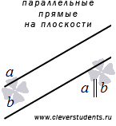
Почемучка у нас спросил: »А что такое параллельная и перпендикулярная прямая?»
Параллельная прямая – это две прямые на плоскости , которые не имеют общих точек.

Slide 3
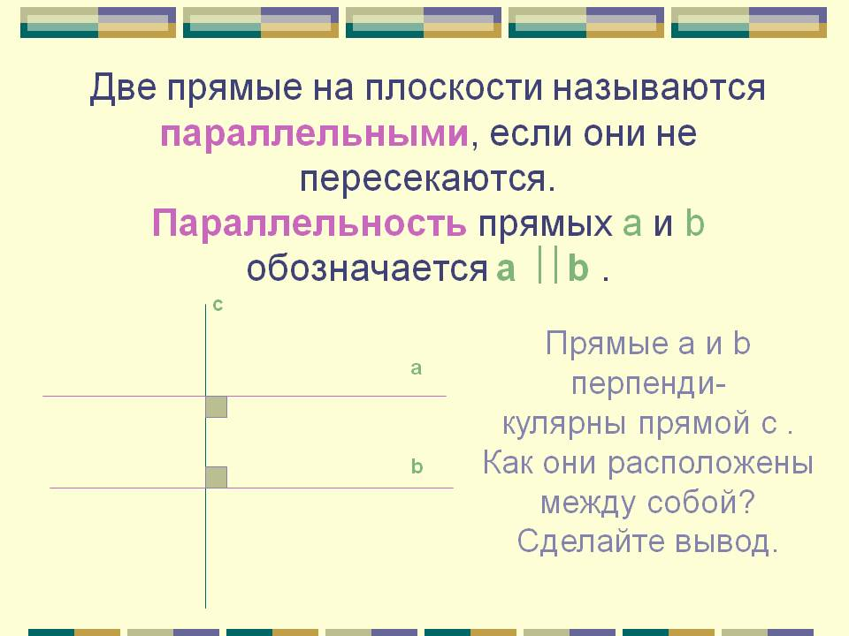

Slide 4

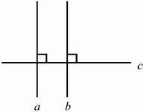
Перпендикулярные прямые – это две прямые,которые на плоскости называются перпендикулярными, если при пересечении образуют 4 прямых угла.

Slide 5


А теперь Почемучка не знает ,как правильно строить эти прямые.

Slide 6
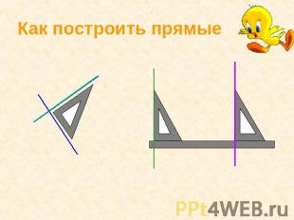

Slide 7
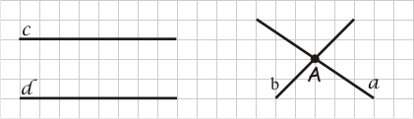
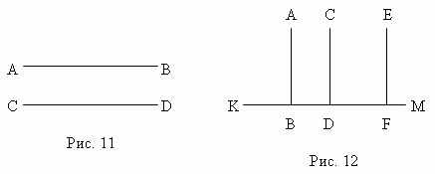
Сейчас мы потренируемся определять параллельность и перпендикулярность прямых.

Slide 8

Кроссворд.
1)Две прямые на плоскости не имеющие общих точек.
2)Как называются прямые которые при пересечение образуют 4 прямых угла.
3)Как с греческого будет «рядом идущие»
4)Параллельные и перпендикулярные …
5)Как зовут мальчика ,который сопровождал нас на протяжении всего урока.

Slide 9
Ответы к кроссворду
1) Параллельные
2)Перпендикулярные
3)Параллелой
4)Прямые
5)Почемучка

Slide 10


